Slide 1
Посилення економічної та політичної кризи в Російській та Австро-Угорській імперіях

Slide 2
Зміст:
* Назрівання суспільної кризи в Російській імперії та Австро-Угорщині.
* Тенденції розвитку національного руху в 1915-1916 рр.
* Життя людей на фронті й у тилу.

Slide 3
Назрівання суспільної кризи у Російській імперії та Австро-Угорщині
Війна погіршила економічне становище в Росії та Австро-Угорщині. Росія втратила у захопленій німцями Польщі Домбровський вугільний басейн, який давав 20% загальноросійського видобутку вугілля. Донбас залишився єдиним великими джерелом постачання воєнної промисловості і залізниць паливом. Були вжиті заходи, що дозволили трохи збільшити видобуток вугілля відносно довоєнного рівня. Проте Донбас не міг забезпечити потреби імперії у паливі.
Не кращою була ситуація з видобутком залізної руди. У Криворіжжі її видобуток у 1916 р. скоротився на 27% порівняно з 1913 р. Брак вугілля та залізної руди призвів до скорочення металургії, а нестача металу загрожувала підірвати виробництво зброї.
У 1917 р. стався справжній обвал на машинобудівних заводах. Брак палива та металу призвів до збоїв на транспорті.

Slide 4
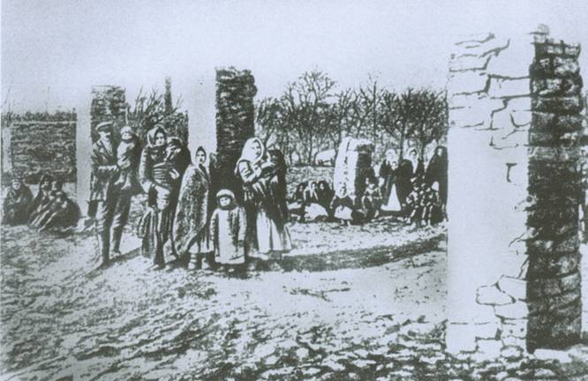
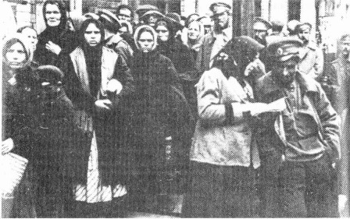

Slide 5
Назрівання суспільної кризи у Російській імперії та Австро-Угорщині
Посилилась соціальна напруга. Намагаючись відстояти свої інтереси, робітники вдавалися до страйків. З 1914 по 1917 рр. в Україні відбулось близько 400 страйків, у яких взяло участь майже 300 тисяч чол. Уряд відповідав на такі заходи репресіями, арештовуючи страйкарів та відправляючи їх на фронт.
Найбільш гострою формою протесту стали солдатські постання. Так, 25 жовтня 1916 р. повстало 6 тис. солдатів охоплених антивоєнними настроями на призовному пункті у Кременчуці. Влада намагалась контролювати ситуацію не тільки насильницькими методами, а й через вплив на громадські організації, які виникли з її дозволу. Так, завдяки діяльності органів земського і міського самоврядування, були створені на допомогу фронту – Союз земств і Союз міст. Комітет Всеросійського союзу міст на Південно-Західному фронті опинився під контролем українських діячів, які отримали можливість направляти через цю організації великі грошові суми з державного бюджету мешканцям Галичини, які опинилися у Наддніпрянщині.

Slide 6
Тенденції розвитку національного руху 1915-1916 рр.
Перша світова війна набрала затяжного характеру і сподівання лідерів національного руху на розв’язання українського питання ставало все більше безнадійним. 5 травня 1915 р. було створено організацію під назвою “Загальна українська рада” (ЗУР). Штаб-квартира організації знаходилась у Відні. Її президентом став К.Левицький.
Водночас, аналогічне питання намагались розв’язати і поляки. Вони теж хотіли відродити свою національну державу. Німеччина та Австро-Угорщина виснажені війною з Росією вирішили відгородитися від неї новоствореною польською державою.
У листопада 1916 р. австро-німецький блок погодився на утворення Польського королівства, до складу якого мала увійти Галичина. Серед лідерів Загальної української ради взяли гору емоції і 6 листопада 1916 р.

Slide 7
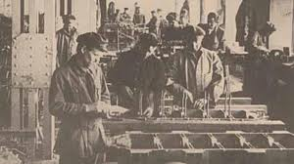
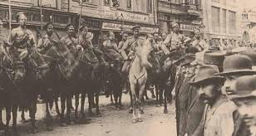

Slide 8
Тенденції розвитку національного руху 1915-1916 рр.
У Наддніпрянщині мало хто розраховував, що австро-німецькі війська принесуть Україні національне звільнення. У серпні 1915 р. міністр освіти Ігнатьєв прийняв українську делегацію у складі депутата Державної думи професора Є.Іванова, педагога і громадської діячки С.Русової та журналіста Ф.Матушевського.
Влада не допускала й думки про можливість розгортання українського національного руху. Поступово потреба змінити політику стала ясною для його лідерів.
У 1915 р. на Катеринославщині виник комітет, що мав підготувати створення нової організації “Українського самостійного союзу”, метою якої було проголошення незалежної української республіки. Але поліція викрила комітет і заарештувала організаторів цієї акції.
У 1916 р. міжпартійна громадсько-політична організація “Товариство Українських Поступовців” виступила з вимогою до російської влади надати Україні автономію із забезпеченням культурно-національних і політичних прав українського народу.

Slide 9
Життя людей на фронті й у тилу
Війна затягувалася. Фронти стояли майже без змін. Наприкінці 1916 - на початку 1917 р. російська армія значною мірою втратила бойовий дух. Призовники із запасу місяцями без діла сиділи у казармах, чекаючи, коли їх вишлють на фронт. Їм не вистачало навіть гвинтівок для навчання військовому вишколу.
На початку березня 1917 р. генерал А.Денікін так описував стан 14-ї і 15-ї дивізії російської армії на Південно-Західному фронті: “Коні гинули від нестачі кормів, люди мерзли без чобіт та теплої білизни і хворіли тисячами. Солдати кидали зброю, браталися з противником, тікали з фронту.“
Повертаючись з фронту додому – в рідне село, солдати і тут бачили тяжкі наслідки війни.

Slide 10
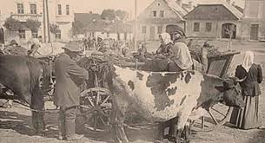
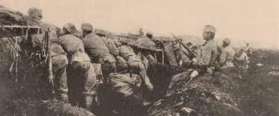

Slide 11
Життя людей на фронті й у тилу
За проданий хліб, вирощений тяжкою працею жінок та дітей можна було купити на багато менше промислових товарів, ніж до війни. Наприклад, до війни можна було за 1,5 пуда пшениці купувати пуд заліза, а у 1916 році пуд заліза коштував 6 пудів пшениці, за пуд пшениці до війни можна було купити 10 аршин ситцю, а у 1916 року – тільки 2. За таких обставин селяни почали скорочувати виробництво.
Залізниці не справлялися з перевезеннями. У той час як потяги з врожаєм часто застрягали на залізничних станціях і розкрадалися місцевим населенням та втікачами з фронту, у промислових центрах не вистачало продуктів. Почалися перебої у роботі цукроварень, млинів. З кожним роком війни зростав дефіцит продуктів харчування. В містах стали звичайним явищем багатотисячні черги за хлібом, який для багатьох сімей перетворився на основний продукт харчування. У 1917 р. ціна на одяг, мило, тютюн та ін. товари широкого вжитку зросла на 200% у порівнянні з довоєнними. Водночас реальна заробітна плата скоротилась у тричі.

Slide 12
Дякуємо за увагу!
Виконали:
Пустильник А.В.
Руденко М.О.

